Slide 1
V SAVJETOVANJE CRNOGORSKOG KOMITETA CIGRE
OPTIMIZACIJA NAPONSKOG PROFILA U DISTRIBUTIVNOJ MREŽI POMOĆU STRATEŠKOG RASPOREĐIVANJA OTOČNIH KONDENZATORSKIH BATERIJA
Doc. dr Zoran Miljanić
Pavle Grbović, CEDIS DOO Univerzitet Crne Gore
Elektrotehnički fakultet

Slide 2
Uvod
Elektrodistributivni sistem Crne Gore (konfiguracije mrea radijalna)
Kvalitet električne energije (loše naponske prilike, podnaponska zaštita)
Regulacija napona (baterije kondenzatora)

Slide 3
Optimizacione metode
Metode se dijeli na više načina :
Prema tipu rješenja :
Analitičke ( analitičkim putem se dolazi do optimalnog rješenja)
Numeričke ( bira se početno rješenje, i procjenjuje se funkcija cilja a zatim se prelazi na drugo rješenje i ponovo se procjenjuje funckija cilja )
2. Osim ove podjele metode se dijele i na egzaktne i heurističke

Slide 4
Genetski algoritam
Heuristička metoda koja se zasniva se na ideju evolucije u prirodi
Većina živih bića je zapisana u genetskom materijalu (hromozomima)
Usmjereno pretraživanje dijela prostora skupa mogućih rješenja
Teži se skraćenju vremena izvršenja i dobijanju što kvalitetnijih rješenja
Uspješnost GA zavisi od prilagođenosti algoritma i problema, veličine populacije i broja iteracija, izbora operatora selekcije, ukrštanja i mutacije

Slide 5
Genetski algoritam
Pristup GA je prilično jednostavan i sastoji se iz sljedećih koraka :
Nasumice se generiše inicijalna populacija rješenja
Vrši se procjena ovih rješenja na osnovu njihovih osobina
Ako vrijme izvršenja i ograničenja nisu zadovoljeni onda,
Treba izabrati roditelje (najbolja moguća rješenje do sada),
Prekombinovati roditelje
Dodati mutacije mogućih nasumičnih rješenja
Izvršiti procjenu novih rješenja na osnovu njihovih osobina
Vratiti se na korak 3

Slide 6
Program u Matlab-u za određivanje optimalnog rasporeda baterija kondenzatora u distributivnoj mreži
Za ovaj problem odabran je binarni zapis jedinki
Snage baterije koje su odabrane za ovu mrežu su 150, 300, 450, 600 kVar i svaka baterija je predstavljena subvektorom dužine 4.
Tako će u prvom čvoru snaga baterije kondenzatora biti Q1=0
U subvektoru II ima samo 1 jedinica pa je Q2=150 kVar

Slide 7
Fitnes funkcija
Višeparametarska optimizacije (napon i ukupni troškovi kompenzacije)
F=C1+C2
Prvi parametar C1 predstavlja ukupne troškove kompenzacije i računa se kao suma vektora cijena V baterija kondenzatora
C1=∑V
Parametar C2 zavisi od napona u mreži i računa se kao broj čvorova u kojima je napon van ograničenja pomnožen sa težinskim kojeficijentom Tk
C2=Br_Čvorova x Tk
F=∑V+Br_Čvorova x Tk

Slide 8
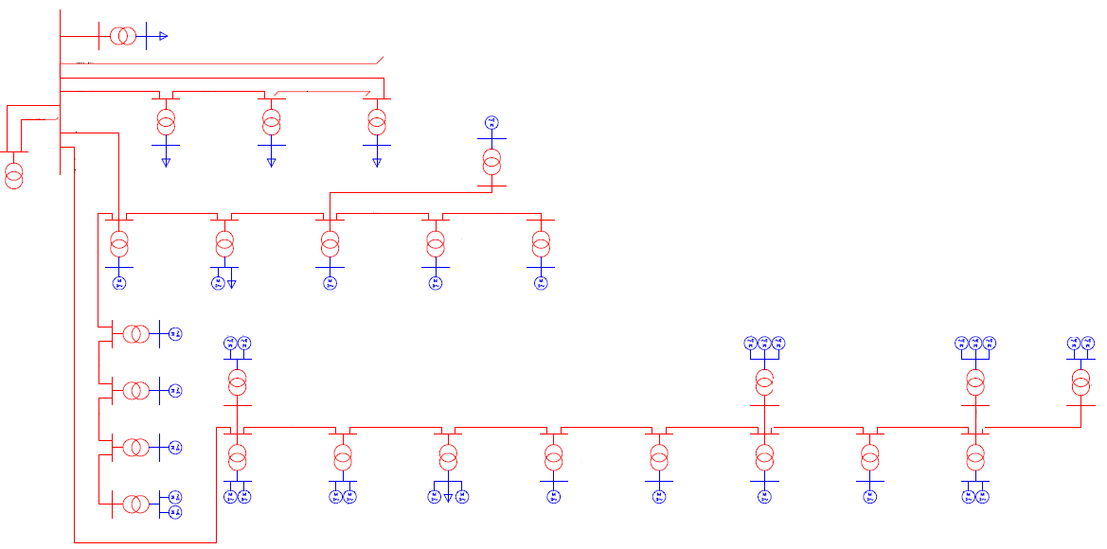
Primjer analize na realnoj 10kV mreži
Šemu sa slike najprije treba nacrtati tropolno u Matlab Simulink-u a zatim unijeti sljedeće parametre :
Otpornost, induktivnost,
kapacitivnost i dužine vodova
Otpornost, induktivnost kao
i snagu transformatora
Aktivne i reaktivne snage
potrošača
Snagu N TS 110/10kv

Slide 9
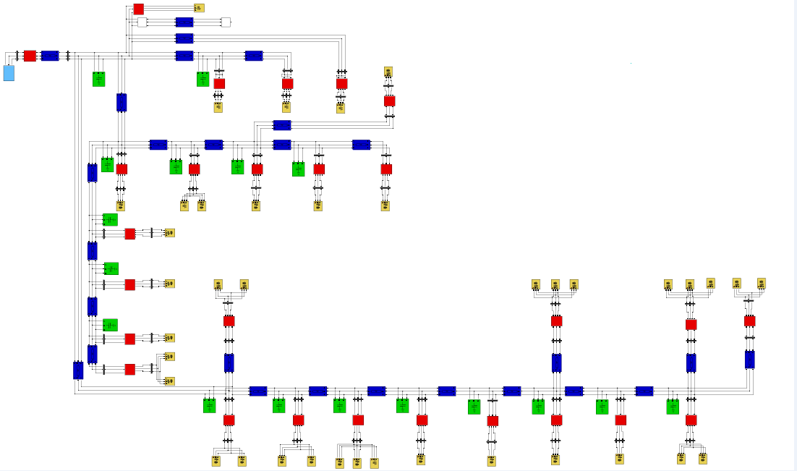
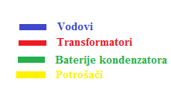

Slide 10
Naponske prilike prije optimizacije

Slide 11
Optimizacija za odstupanje 5%

Slide 12
Optimizacija za odstupanje 5%

Slide 13
Optimizacija za odstupanje 4%

Slide 14
Optimizacija za odstupanje 3%

Slide 15
Uporedna analiza sve 3 optimizacije

Slide 16
Zaključak
Ako se za baterije kondenzatora 150, 300, 450 i 600 kVar usvoje cijene 100, 180, 250 i 350 NJ (novčanih jedinica) respektivno onda se dobijaju sljedeći ukupni troškovi kompenzacije
Može se zaključiti da je podešavanje
optimizacija za odstupanje 4% najbolje
tehno-ekonomsko rješenje
Dalji istraživački rad bi mogao
biti usmjeren ka programiranju
GA u cilju skraćenja vremana
izvršenja

Slide 17
Pitanja za diskusiju
Da li ovakve vrste optimizacije naponskih prilika upotrebom kondezatorskih baterija konstantne snage mogu dovesti do prekompenzovanost distributivne mreže i kakve poslijedice može donijeti distributivnom sistemu?
Da li je autoru poznata korelacija između nominalnog napona kondezatorskih baterija i njihove cijene?

Slide 18
Hvala na pažnji !!!

